Slide 1
Einreichung zum Wettbewerb: Skulptur für den DELIA-Literaturpreis

Slide 2
Vita 1966 geboren in Stuttgart 1998 Beginn der keramischen Arbeit. Seither Seminare im Bereich der Gross – und figürlichen Plastik 2006 + 11 Artist in Residence, Frankreich 2008 Bronzegussworkshop 2008-2012 Studium der Bildhauerei an der Freien Kunstschule, Stuttgart 2013 Gründung der Ateliergemeinschaft „Raum3plus“, Steinbeisstr. 13, Korntal 2014 Arbeit als freie Dozentin 2015 Lehrauftrag bei der Handwerkskammer Stuttgart im Lehrgang des „Gestalter im Handwerk“ seit 2004 Ausstellungen im öffentlichen Raum

Slide 3
Ausstellungen / Preise (Auswahl) 2017 [KUN:ST] Preis 2017, Stuttgart / Publikumspreis Dialogues, Kopenhagen ART OF EDEN, Darmstadt Kontraste, Schloss Kalteneck KUNSTSTOFF, Beilstein 2018 Arte-Sono Kunstmesse, Stuttgart Kraft-Reduktion-Fantasie, Gedok Stuttgart Kölner Liste ART OF EDEN, Darmstadt + Krefeld Kunstwoche Kleinsassen Kunst-Stücke, Schloss Kalteneck Intern. Keramikwochen, Hüfingen/Töpfermarkt 2019 start’19, sculpture network Arte – Messe für Zeitgenössische Kunst, Sindelfingen Von der Fläche zum Raum, Stadtbibliothek, Rutesheim ART OF EDEN, Darmstadt Herrenberger Strassengalerie Bundesgartenschau, Heilbronn (BDK) Intern. Keramikwochen, Hüfingen/Töpfermarkt Fine Arts, Kloster Eberbach 2020 Arte-Sono Kunstmesse, Stuttgart Zwischen-Lösungen, Galerie Gedok, Stuttgart

Slide 4
Ideenbeschreibung Wir machen Liebe - Ihr Leitspruch (gem. Online-Preisverleihung 2021) Die vorgegeben Schlagworte wie Liebe, Stärke, Selbstbewusstsein und Leidenschaft versuche ich vom mentalen Zustand in den körperlichen Ausdruck zu bringen. Dabei setze ich meine eigenen Assoziationen um. Was bedeutet Liebe für mich? Mann/Frau – Gleichgeschlechtlich – Eltern/Kind – Übermenschliche/soziale/göttliche Liebe? Für mich ist klar, dass der Preis breit gestreut sein soll und nicht unbedingt über die Körperlichkeit definiert ist.

Slide 5
Über den sog. „Designprozess“ folgen Tonkizzen: Haltung: Zugeneigt / anlehnend

Slide 6
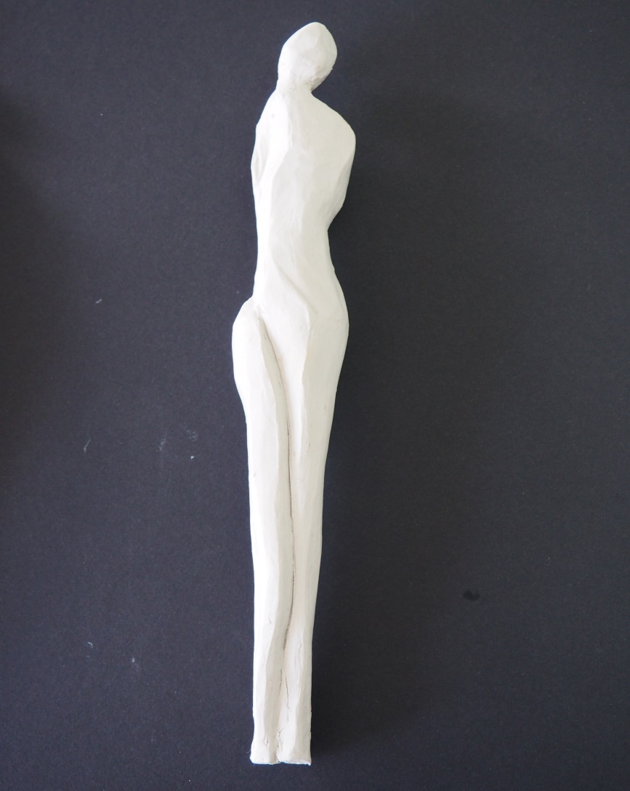
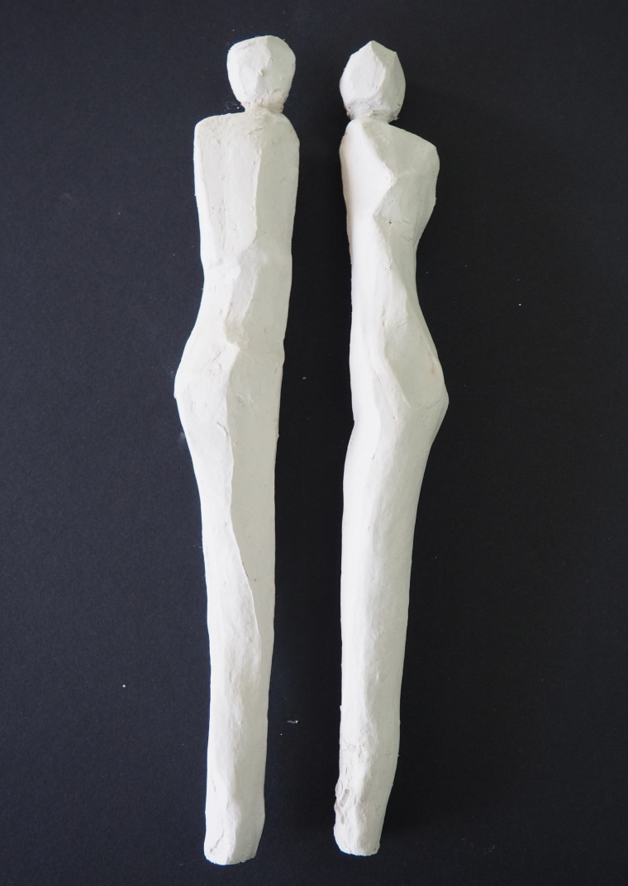
Einzeln mit Abstand

Slide 7
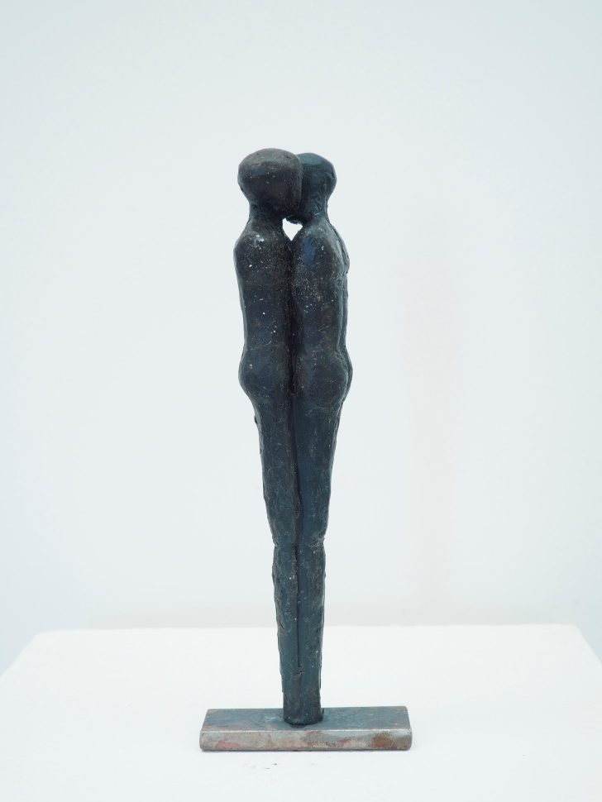
Umschlungen / aus einem Block

Slide 8
„Mit allen Ecken und Kanten“ liebe ich dich so, wie du bist. Ein Leitsatz, der mir zu diesem Thema besonders wichtig erscheint. Ich setze bewusst Flächen ein, um Kanten entstehen zu lassen.

Slide 9
Abstraktion: Ich modelliere Abwandlungen zum Delia-Logo.

Slide 10
Format: stehend, sitzend, liegend? Wie drückt sich das Format in einem Preis bzw. in den o.g. Schlagworten aus? Aus einem Wachsmodell mit 2 Sitzenden abstrahiere ich ein Tonmodell.

Slide 11
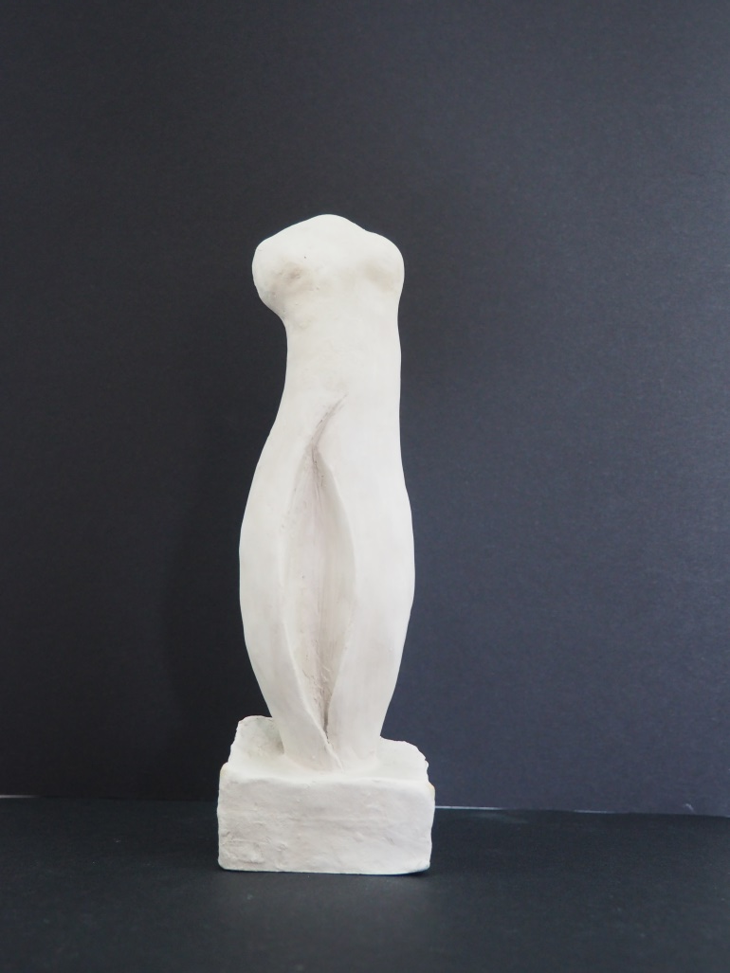
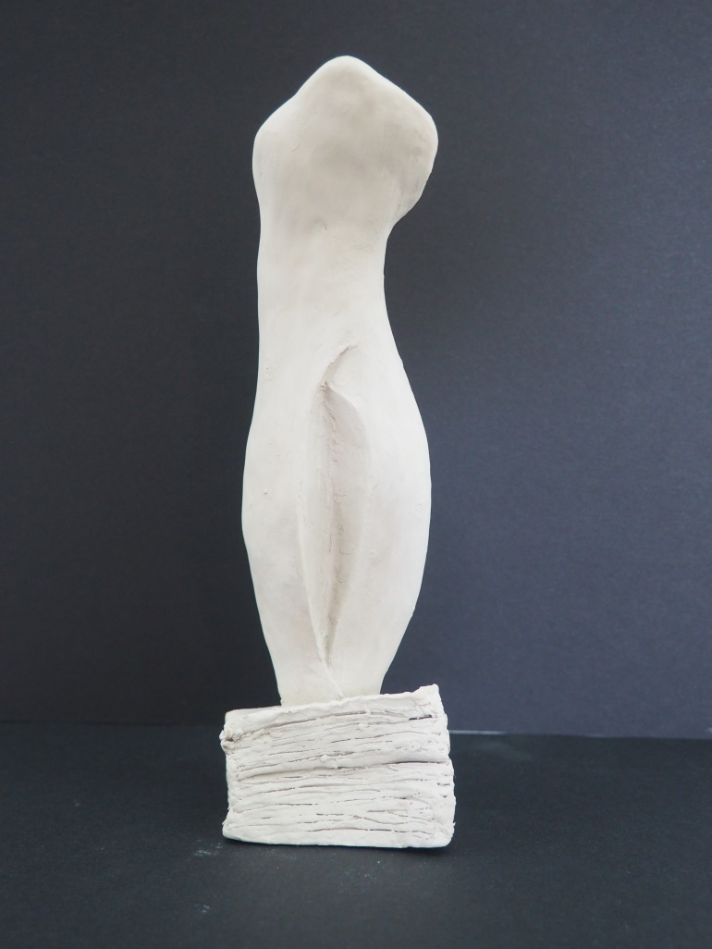
Recherche zu den Autor/innen und den Inhalt ihre Bücher: Ich schaue mir die Preisverleihung auf Youtube an. Stichworte: romantisch, historisch, verspielt, gegenwartsbezogen Alles was sie vereint, ist das Buch. Es entsteht die Idee, den Sockel als Buch zu gestalten. Da die Reproduktion in dieser Form wohl zu teuer und zu einheitlich wäre, verwerfe ich diesen Gedanken aber wieder.

Slide 12
Materialwahl: um etwas anderes, als bisher anzubieten, entscheide ich mich für einen Aluminiumguss. Dieser ist in der Produktion etwas kostengünstiger als Bronze und erscheint in der Farbgebung in Richtung silber (glänzend oder matt) sowie eventuell schwarz in den Vertiefungen. Ich lasse mir von drei Favoriten eine Silikonform vom Original-Modell machen.

Slide 13
Nach dem Guss fällt mir die Auswahl schwer und somit entscheide ich, alle drei (bzw. 4) Varianten einzureichen. - Die Sockel sind aus Stein und variabel einsetzbar. - Nach Absprache mit Frau Rygiert lasse ich die Beschriftung noch weg. Diese ist, so wie bisher mit einem gravierten Plättchen per Kleber am Sockel zu befestigen. - Maße: Die Gesamtgröße der Skulpturen bleibt mit Sockel unter 30 cm Höhe. Das Einzelmaß erfolgt bei der Beschreibung. Die Sockel sind zwischen 3 und 5 cm hoch. Konzept zur Ausführung und Vervielfältigung: Der Einfachheit halber bleibt die Gussform bei mir. Sie beauftragen mind. 2 Monate vor der Preisverleihung die Herstellung. Ich koordiniere den Guss und Sockel und übergebe oder sende die fertigen Skulpturen an eine Person . Die Herstellung der Gravur und Anbringung an den Sockel wäre noch zu besprechen. Dadurch haben Sie nur einen Ansprechpartner*in und einen wesentlich geringeren Aufwand.

Slide 14
Sitzendes Paar, abstrakt

Slide 15
Name | Material | Grösse | Gewicht | Herstellung Silikonform (einmalig) | Herstellung Guss (bearbeitet und patiniert)
Sitzendes Paar, abstrakt | Aluminium | H 18,5 cm B 9 cm T 9 cm | 821 gr | € 370,- | € 315,-
mit Sockel | Aluminium / Golden stone- Sandstein / Namibia | H 21,5 cm B 11 cm T 11 cm Höhe Stein: 1,5 cm | 1,6 kg |  | € 340,-

Slide 16
Mit allen Ecken und Kanten

Slide 17
Name | Material | Grösse | Gewicht | Herstellung Silikonform (einmalig) | Herstellung Guss (bearbeitet und patiniert)
Mit allen Ecken und Kanten | Aluminium | H 23,5 cm B 6 cm T 4 cm | 618 gr | € 467,- | € 417,-
mit Sockel | Aluminium / Marmor, weiss | H 28 cm B 8 cm T 8 cm Höhe Stein: 1,5 cm | 1,6 kg |  | € 462,-

Slide 18
„Delia“ Bronze poliert, quadratischer Sockel

Slide 19
„Delia“ Bronze poliert, runder Sockel

Slide 20
Name | Material | Grösse | Gewicht | Herstellung Silikonform (einmalig) | Herstellung Guss (bearbeitet und patiniert)
Delia, Bronze poliert | Bronze | H 22,5 cm B 8 cm T 5,5 cm | 844 gr | € 520,- | € 460,-
mit quadratischem Sockel | „Indian black“ schwarzer Basalt | H 27,5 cm B 8 cm T 8 cm Höhe Stein: 1,5 cm | 1,9 kg |  | € 505,-
mit rundem Sockel | „Indian black“ schwarzer Basalt | H 25,5 cm Durchmesser 7 cm | 1,3 kg |  | € 515,-

Slide 21
„Delia“ Aluminium poliert, quadratischer Sockel

Slide 22
„Delia“ Aluminium poliert, runder Sockel (im Bild nur Sockelbeispiel/ siehe schwarzer Basalt bei der Bronze-Skulptur)

Slide 23
Name | Material | Grösse | Gewicht | Herstellung Silikonform (einmalig) | Herstellung Guss (bearbeitet und patiniert)
Delia, Aluminium poliert | Aluminium | H 22,5 cm B 8 cm T 5,5 cm | 715 gr | € 520,- | € 390,-
mit quadratischem Sockel | „Indian black“ schwarzer Basalt | H 27,5 cm B 8 cm T 8 cm Höhe Stein: 1,5 cm | 1,8 kg |  | € 435,-
mit rundem Sockel | „Indian black“ schwarzer Basalt | H 25,5 cm Durchmesser 7 cm | 1,2 kg |  | € 445,-

Slide 24
Abschliessende Erklärungen: Preise: Die angegebenen Preise verstehen sich alle als Nettobetrag. Die gesetzl. MwSt. wird demnach noch dazu berechnet. Urheberrecht: Die gezeigten Entwürfe und Skulpturen sind urheberrechtlich geschützt und dürfen nicht ohne meine Genehmigung genutzt werden. Jegliche Art von Vervielfältigung ist untersagt. Wenn der Verein DELIA e.V. sich für eine Skulptur als Literaturpreis entscheidet, erwirbt er das Recht zur freien Nutzung mitsamt der Original Silikon-Form. Der Urheber hat das Recht auf Zugang zum Werk. Für alle nicht ausgesuchten Entwürfe und Objekte behalte ich mir eine weitere Verwendung vor. Es gilt § 2 Urheberrechtsgesetz. Vertragsabschluss: Bei Wahl einer Skulptur für den DELIA-Literaturpreis gilt es, eine schriftliche Vereinbarung zu den o.g. Punkten zu treffen.

Slide 25
Persönliches Schlusswort: Ich hoffe, dass die Jury sich durch meine Mehrfacheinreichung eher inspiriert als abgeneigt sieht. Das Thema hat mich sehr in den Bann gezogen und ich konnte mir speziell in der Corona-Phase viel Zeit dafür nehmen. Die Kosten für die Mehrfachproduktion nehme ich gerne in Kauf, da ich die nicht ausgewählten Skulpturen weiter verwenden kann. Ich würde mich für Ihre Entscheidung sehr freuen und garantiere Ihnen einen zukünftigen, reibungslosen Ablauf. Ihre Bettina Kohlen Skulpturen und Objekte Neuhaldenstr. 37 70825 Korntal Tel. 0711-65226591 mobil: 0179-8706779 www.artwork-kohlen.de

